Slide 1
2019.10.31
第３回大阪スマートシティ戦略会議
資料２-１
大阪のスマートモビリティについて
スマートシティ戦略タスクフォース

Slide 2
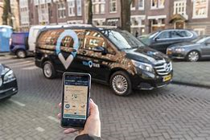
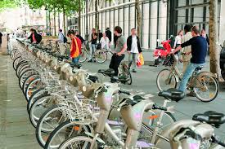
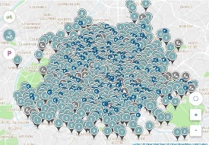
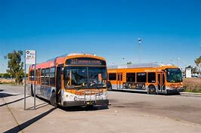
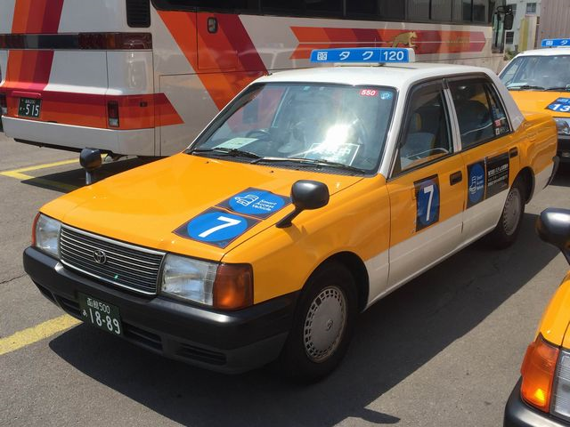
海外と日本の主な先進事例
都市部のオンデマンド交通
観光・インバウンド向けモビリティ
ロサンゼルス
Via
「Via」 ロサンゼルスの公共交通機関と連携した
オンデマンド型乗り合いサービス
パリ
シェアバイク
「ヴェリブ」 環境対策としてパリ市展開。世界一の
規模で、市民の足だけでなく観光旅行者も利用
ロサンゼルスの鉄道駅3カ所を対象に、 ファーストワンマイルやラストワンマイルにオンデマンド型乗り合いサービスを活用。
乗客は、スマホアプリを通じて座席を予約し、クレジットカードやICカード乗車券のアカウントから決済。
同じルートで移動する乗客たちを瞬時にマッチングし、迂回や遅延を最小限にとどめた最適な行程をアレンジする仕組み。
旅行者の市内観光の足
市内のサイクルポート
【規模】 市内1,700箇所にポート、23,000台以上。
（300mごとにほぼ１ポートある）
【料金】 1日1.7ユーロ、7日8ユーロ（保証金150ユーロ）
[1日200円、7日939円（保証金17,600円）]
【運営主体】 パリ市（ＪＣシードゥコーに事業委託）
【サービス】 クレジットカード決済、多言語対応
【特徴】 有名デザイナーによる車体デザイン
日本
SVAS
「SVAS」 タクシー（デマンド）と路線バス（乗合い）
の長所を融合し、AIを屈指した最適配車サービス
日本
観光型MaaS
「Izuko」 JR東が伊豆で展開する観光型MaaS
デジタルフリーパスにより伊豆の鉄道等が乗り放題
スマートデバイスとクラウドプラットフォームをベースとしたアプリケーションが通信し、AIがリアルタイムに全車両の走行ルートを決定。
需要に即した乗合い車両の最適な配車決定を完全自動（無人）で行うことが可能となる。
函館市の「スマートシティはこだてプロジェクト」では、社会実装して運行している。

Slide 3
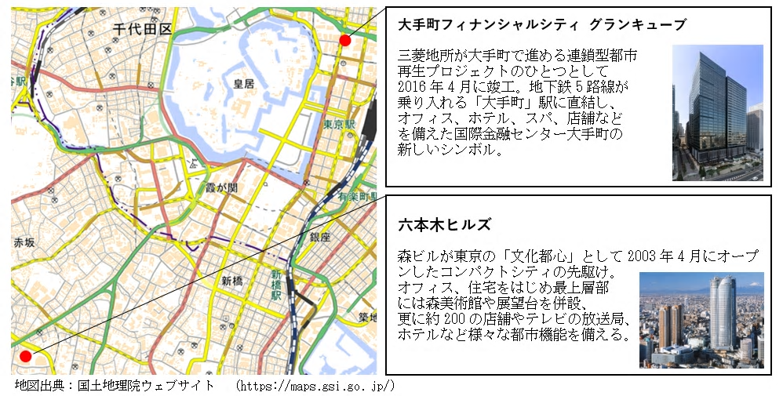
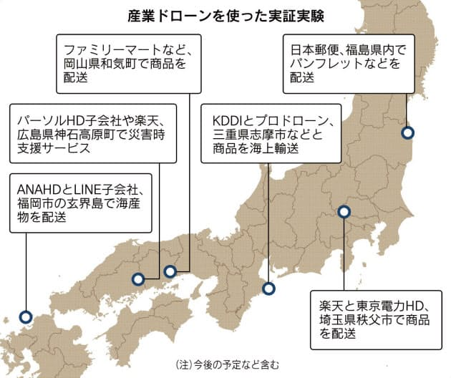
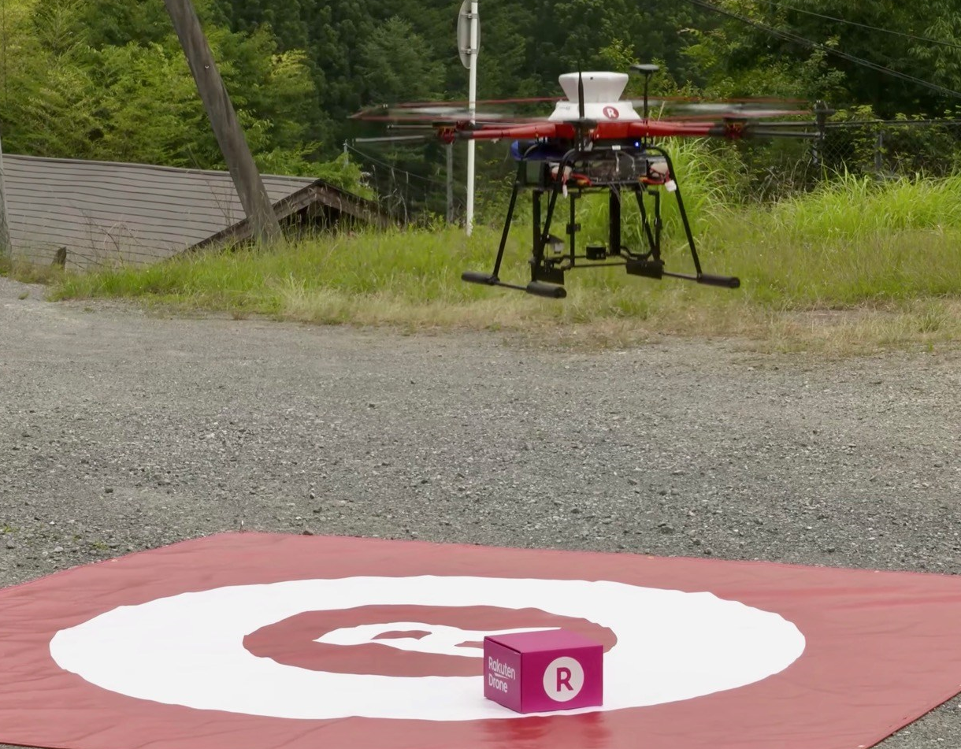
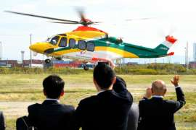
民間主導による自動化の実証実験事例
民間では自動運転や産業ドローンの実証実験が盛ん。大阪においても大商・府・市の取組みや、大阪産業局の実証実験が始動している。
民間中心の取り組み
「大商・府・市」 と 「大阪産業局」 の取り組み
■ 民間主導による自動運転の実証実験（2018年度25か所）
■『実証事業推進チーム大阪』の取組み
（大阪商工会議所・大阪府・大阪市）
ZMP×日の丸交通＠六本木
世界初、自動運転タクシーによるサービス実証
2025年大阪・関西万博を見据え、革新的な実証実験を行いやすい環境を整え、大阪で新しいビジネスを生み出す好循環を創り出す、「実証事業都市・大阪」を展開
スタートアップ、中堅・中小企業から大企業まで、先端技術を活用した実証実験を検討されているユーザーにフィールドを提供（調整）
事例の一つ⇒
候補地
■ 産業ドローンの実証実験（2019年10月現在 6か所）
楽天×東京電力×ゼンリン＠秩父
3kmのドローンハイウェイでお弁当の空輸に成功！
■『公益財団法人 大阪産業局』の取組み
AIDORエクスペリメンテーション
【IoT・ロボットビジネス実証実験支援プログラム】
東京電力の送電鉄塔をゼンリンが三次元データ化し、楽天ドローンが過疎地の家へお弁当を空輸
IoT・ロボットテクノロジーを活用した製品・サービスの、リアルなサービス環境での実証実験をサポート
複合商業施設ATCや大阪・舞洲エリアのスポーツ施設などと連携して、実施内容に合わせて実証実験場所を調整のうえ提供
■ 万博見据えた空飛ぶタクシーの実証実験（2019.10@夢洲）
2025年万博会場の夢洲と関空や神戸空港をヘリで結ぶ実証実験。万博での導入を目指し、将来的に新しい身近な交通機関として実用化を目指す。関空から夢洲は約１３分、神戸空港には約５分で飛行
実施例

Slide 4
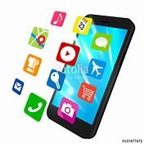
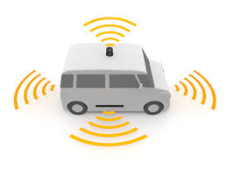
スマートモビリティの３大要素技術
 | ① アプリ等 | ② AIデマンド技術 | ③ 自動運転
効 果 | 利用者とインターフェースの改善 決済を含む利便性の向上 | 車両運行の効率化 オンデマンド運行の高度化 | 安全性の向上 省人化 コストの抑制
課題等 | 住民ニーズに即して導入検討 | 長期実験による地域に応じた作り込みが必要 | 規制と安全が課題
バス
タクシー
自家用
路線バスの自動運転
ＡＩオンデマンド
縦列走行トラック
小型で機動性の高いバス（増便やきめ細かな路線網の実現）
ＡＩ需要予測
アプリによる配車サービス高度化
ロボタクシー
相乗りタクシー
カーシェアリング
移動サービスを補完する
小型・パーソナルモビリティ
自家用有償運送

Slide 5
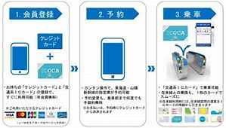
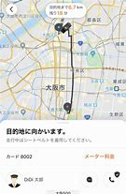
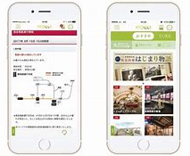
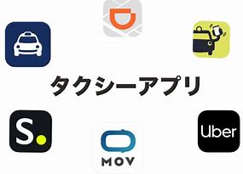
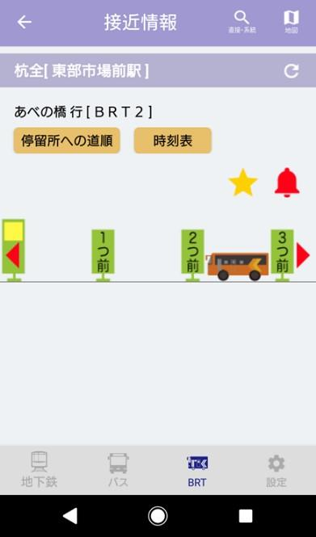
① スマホ等
特 性
利便性
１．即時性
利用したい時にリアルタイムに予約することができ、キャンセルもその場で可能。
２．簡易性
場所・時間の制約なく、いつでもどこでも手元（スマホ）で操作することができる。
３．拡張性
予約や決済、店舗情報など、様々なサービスの追加も可能。
モビリティ関係のスマートフォンアプリの例
新幹線予約
タクシー配車
運行状況（近接情報）
アプリをダウンロードし、決済方法を指定
利用時に、日時、乗降者場所、希望する席などを予約。キャンセルもすぐできる
登録した支払い方法で決済
発券せず、スマートフォンで改札を通過
乗車場所と降車場所を指定
配車時間が告知
ナビで目的地まで移動
クレジット等で決済
※ アプリよってサービス内容は異なる
運行情報
・ 遅延や事故があれば、運行情報を
プッシュ通知
② 近接情報
・ 利用駅に近づくバス等の情報をリアル
タイムに案内
ショッピング情報も
出典：各サービスのホームページから事務局作成

Slide 6
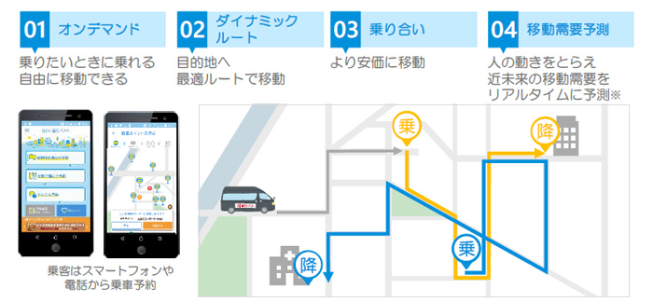
② AIデマンド技術
新しいモビリティサービス
AIを使ったテクノロジー
オンデマンド
乗りたいときに、乗りたい交通手段を自由に選べる
ダイナミックルート
目的地へ、最適ルートで移動可能
乗り合い
移動コストをシェアすることで、より安価に
予測最適化
渋滞等をリアルタイムに予測し、最適ルートに変更
予約と配車の効率化
電話やスマートフォンなど、様々なインターフェースでアクセス可能。車両側とオペレーション側にもシステムを導入し、業務を効率化。
需要に合わせた供給
乗降する場所や時間を、利用者の希望（需要）に合わせて最適化（複数の利用者の需要に応じて、配車側のルート含めて最適化）
需要を予測
天候やイベント情報など、蓄積された利用実績をＡＩが解析し、需要予測に基づいて、配車場所や配車時間、車両を誘導
AIを使った乗合タクシーのイメージ

Slide 7
② AIデマンド技術（大阪府内の乗合タクシー導入例）
項目 | 堺市 | 河内長野市 | 河南町
名称 | 堺市乗合タクシー | くすまる | やまなみタクシー
料金（大人） | １回３００円 | １回２００円 | １回１００円
運行頻度 | ５便／日・ルート | 18便／日・ルート | ４便／日・ルート
ルート数 | ９ルート | １ルート | ２ルート
車両 | セダン | ワンボックス | セダン
運行主体 | 大阪第一交通㈱ | 大阪第一交通㈱ | 大阪第一交通㈱
出典：乗合タクシー事例集 第4版（全国ハイヤー・タクシー連合会）ほか
堺市乗合タクシー利用実績
(2016.4～2019.9）
河内長野市
楠ヶ丘地域乗合タクシー「くすまる」
利用実績は右肩上がりで
開始当初の約2倍に増加
河南町
「やまなみタクシー」
出典：堺市ホームページから事務局作成

Slide 8
③ 自動運転の効果と規制改革
 | 運転手不足への対応 | 交通事故の低減 | 高齢者の移動手段
現在の課題 | 生産人口減少に伴う運転手の慢性的な不足 | 大阪では年間約150人が交通事故で死亡 | 高齢者の移動手段が減少（免許返納等）
期待される技術 | 自動隊列走行 無人バス・タクシー 無人配送 | 運転アシスト機能 安全な速度管理 車線維持 等 | ラストワンマイルの自動運転車 マイクロモビリティ
効果 | 運転手の負担軽減、代替え | 運転者のミスによる事故の防止 | 高齢者の移動手段の確保
雇用人員判断指数
（日銀短観）
交通事故者数（大阪府）
運転免許証自主返納数
（大阪府）
①宿泊・飲食 ▲60.0
②運輸・郵便 ▲43.3
③建設 ▲41.0
④情報通信 ▲27.3
⑤卸・小売 ▲25.3
【規制改革】
自動運転の実用化に関する制度の検討状況
出典：自動運転を巡る動き（国土交通省）

Slide 9
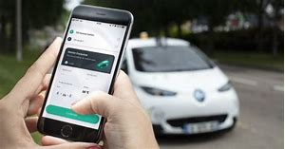
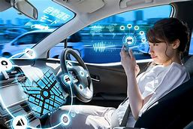
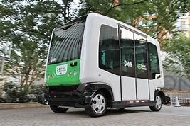
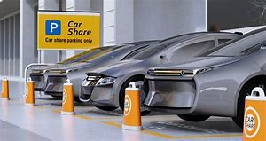
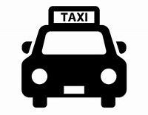
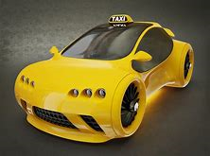
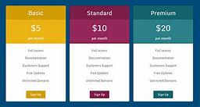
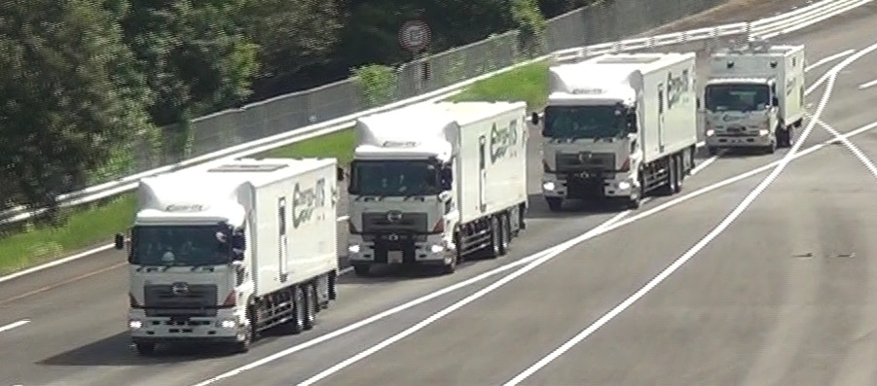
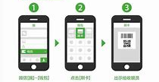
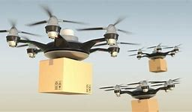
モビリティの進化
①技術の進展に加え、②新たなビジネスモデルと、③規制改革が重要
技術の進展 （時間軸）
従来の交通手段
実証が実用へ
＋
2025年頃から
交通事業者
航空機
AIオンデマンド（呼出し・配車）
マイカー自動運転
パーソナルモビリティ
IoTやAIで利便性向上
鉄道
新たなビジネスモデルと規制改革
無人バス
バス
マッチング／シェアリング
（相乗り・共有）
ロボタクシー
タクシー
サブスクリプション（定額制）
貨物車両（物流）
自動隊列走行トラック
個人
自家用車（マイカー）
シームレス（予約～決済～買物）
自動運転ドローン配送
自転車
etc
etc

Slide 10
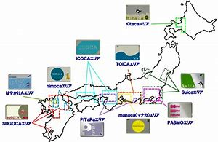
各国のモビリティニーズの違い
 | 米国 | 欧州 | 日本
社会ニーズ | 車中心の社会 マイカーから公共交通へシフトするインセンティブが低く、Uberなどのライドヘイリングが普及。 大手IT企業やベンチャーが、自動運転などの先端モビリティを積極的に開発・導入。 | 環境意識が高く脱マイカー傾向 環境負荷が小さい公共交通やシェアバイク、キックボードの普及進む。 政府が所管（出資）する公共交通事業者が多く、都市型MaaSが浸透。 | 鉄道利用が比較的多い 諸外国より進む高齢化や、人口減少に伴う運転手不足などが深刻化。ラストワンマイルへの対応が求められる。 私鉄各社が発達してきた歴史があり、それぞれが自立的経営
特徴的な スマート モビリティ | ライドヘイリング カーシェアリング | MaaS（共通運賃、定額乗り放題） シェアバイク EV車 | 交通ICカードの相互利用 コミュニティバス デマンド交通
（ライドヘイリングが普及）
（MaaSが普及）
（交通系ICカードが普及）
車中心の社会
自治体管理の公共交通機関が多い
環境中心・脱マイカー
政府管理の公共交通機関が多い
高齢化・運転手不足が深刻
私鉄を中心とした公共交通機関が多い

Slide 11
当面着手すべき戦略領域
大阪のスマートシティが取り組むべきスマートモビリティは、府内全域の全住民であるが、戦略領域として当面次の領域に着手する。
主な対象者
フィールド
主な課題
1.交通弱者
（高齢者等）
① 過疎・中山間地
豊能町、能勢町、太子町、河南町、岬町、千早赤阪村
高齢化による交通手段の選択肢減（運転免許証返納等）
路線バス等の公共交通機関の縮小・撤退
運転手の不足（特に特殊免許取得者）
② ニュータウン・団地
府内全91地区（32自治体）
人口84万人／面積87.7㎢
2.労働者
（ワーカー）
① 府市の公有地
開発地（夢洲／うめきた等）
府公園（万博公園等）
市公園（大阪城公園等）
大学（府大／市大）
その他（駐車場、浄水場等）
産業現場における効率化、生産性向上
人手不足の解消
産業競争力の強化
3.訪日外国人
インバウンド
① 観光地等
都心：大阪城、USJ、心斎橋、通天閣 等
その他：世界遺産、神社仏閣、アウトレットモール 等
目的地への円滑な移動、乗継情報の不足
鉄道駅からの二次交通の不足

Slide 12
１．地域公共交通の持続可能性の問題
運輸業では6割超が人手不足
バス・タクシーの費用の多くは人件費
乗合バスはほとんどが赤字
⇒慢性的な運転手不足
【バス事業の収支】
雇用判断状況指数（大阪府の運輸業）
路線バスの経常収支比率 【全事業者】
黒字
人手が過剰又は充足と感じている
赤字
５割が人件費
民営平均
【タクシー事業の収支】
公営平均
人手が不足と感じている
直近２年は悪化
７割が人件費
（出典）大阪府産業経済リサーチ＆デザインセンター
（出典）乗合バス事業の収支状況について（国土交通省）
地域公共交通の維持がますます困難に

Slide 13
１．高齢化に伴う移動課題の増大
運転免許証の自主返納が急増
高齢化率は今後さらに進展
交通弱者（買物弱者）も増加
運転免許証自主返納数 【大阪府】
（単位：千件）
高齢化率の将来推計 【大阪府】
（単位：％）
高齢者の「買物弱者」の推移 【大阪府】
（単位：千人）
？
過去10年で1.6倍
今後30年で1.4倍
（出典）各年大阪の交通白書 大阪府交通安全協会
（出典）日本の地域別将来推計人口
国立社会保障・人口問題研究所
（出典）食料品アクセス困難人口 農林水産政策研究所
ラストワンマイル・ファーストワンマイル*
の課題がますます増大する
* ラストワンマイル、ファーストワンマイル
鉄道駅から自宅などへの移動の困難を指す場合ラストワンマイル、逆の移動に困難がある場合をファーストワンマイル問題という

Slide 14
１．モビリティ技術の進化により、移動課題が解消をめざす
 | 現在
① 過疎・中山間地
② ニュータウン
コミュニティバス
オンデマンドタクシー ※いわゆる青ナンバー
AIオンデマンド化
自動運転化
点在する集落をカバーするのは財政的に困難。（不採算で撤退事例も）
低コストで利便性の高い公共交通機関のニーズが高い
ニーズに応じて配車するため、バスに比べれば効率的だが、一定の需要がなければ維持できない
一方で過疎・中山間地にはタクシー会社が無いか規模が小さいため、早朝夜間の配車は難しい
需要が先細る中で、導入コストと効率化メリットの見極めが必要
自動運転化により、運転手不足の解消とコスト抑制が可能
ライドシェア（自家用有償運送） ※いわゆる白ナンバー
過疎・中山間地では運転手の確保が困難なため、タクシー事業者が撤退するケースが多い。
そこで、比較的余裕のある住民が、活躍の場として相乗り運転手を担う可能性はある
コミュニティバス
オンデマンド
バス・タクシー
AIオンデマンド化
自動運転化
一定の利用者が見込まれる
ただし、高齢化の進展によりバス停まで移動することが困難になっていく（ラストワンマイル問題）
自宅前に配車できるため、ラストワンマイル問題が解消できる
一方で需要が増え、同時多発的に発生すると、アナログ対応での効率的配車が困難
AIが同時多発的に発生する需要を分析し、最適なルートを導き出す。
運転手もシステムに指示されたルートを走行すれば済むので、熟練を要しない（ただし運転手不足が課題）
予約、決済はスマホアプリで手軽にできる
自動運転化により、運転手不足の解消とコスト抑制が可能

Slide 15
１．ラストワンマイル問題の解決イメージ
遠距離
＜移動手段＞
＜起こりうるスク＞
AIオンデマンドにより、コストを下げ
需給に応じて出発地から目的地まで運ぶ
目的地へ最適ルートで到着
マイカーで出かける
マイカーを手放し運転できない
（高齢者の運転免許返納など）
外出を思い立つ
タクシーで出かける
タクシーを呼んでもすぐに来ない
（事業者の運転手不足等）
バスで出かける
バス停が自宅から遠い（間引き）
本数も少ない（不採算）
近距離

Slide 16
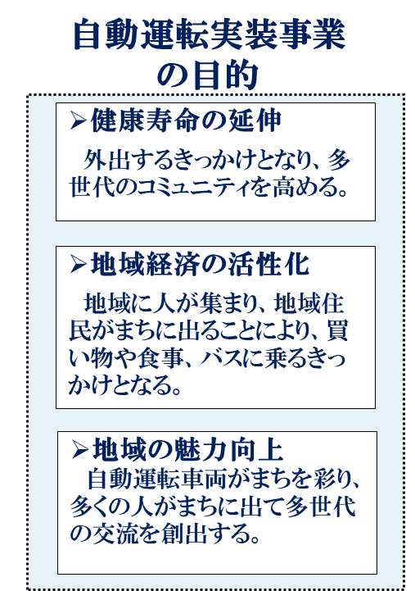
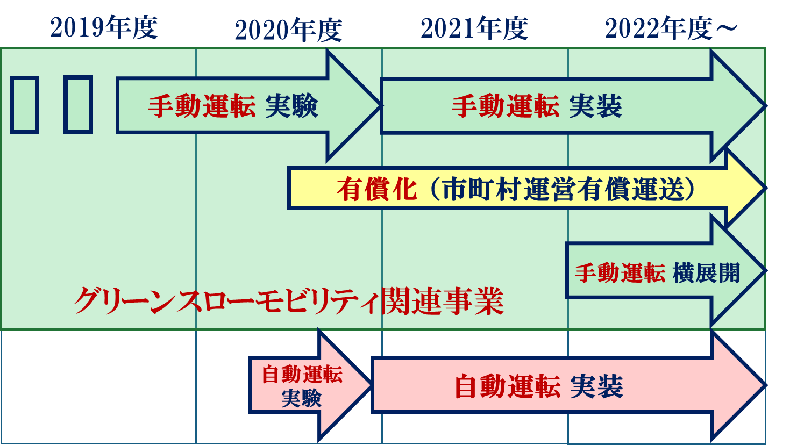
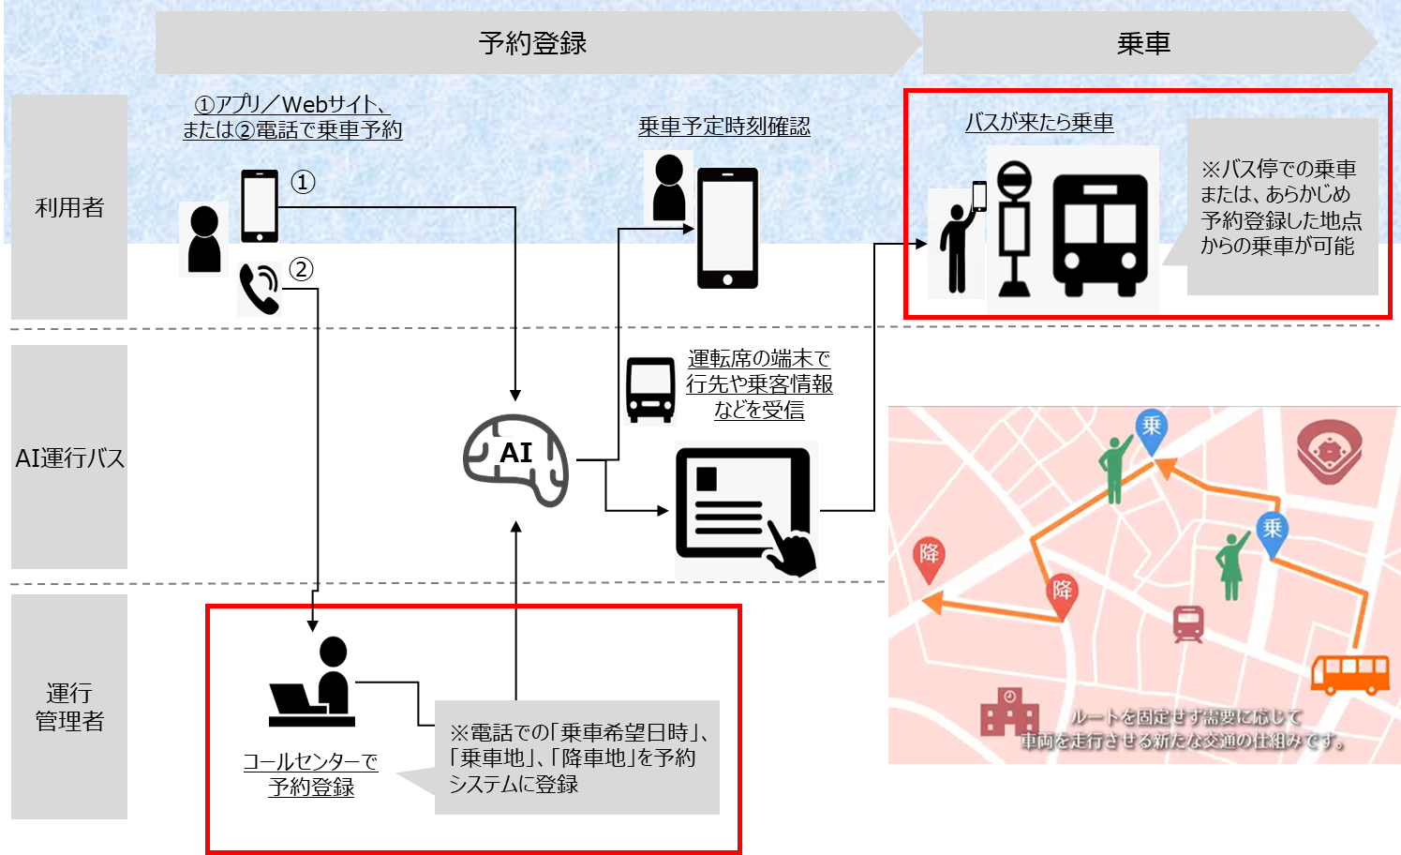
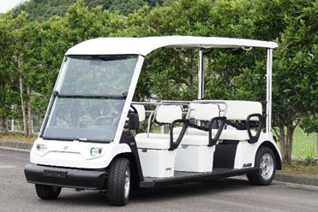
河内長野市における自動運転の実証実験
理 念
使っているテクノロジー
スケジュール（想定）
NTTドコモの「AI運行バス」システム
ヤマハの自動運転カート
＜国のプロジェクトにも採択＞
■近未来技術等社会実装事業
事業期間：2018～2020年度
■グリーンスローモビリティ導入実証事業
事業期間：2019～2021年度
自動走行方式 乗車定員 最高速度 重量 | 電磁誘導式 ７人乗り 19㎞ 550㎏
出典：第１回大阪スマートシティ戦略会議 河内長野市提出資料より作成

Slide 17
１－① 過疎・中山間地のモビリティ
＜地域公共交通の取組み＞
＜過疎・中山間地の課題＞
メニュー | サービス概要 | 導入自治体
コミュニティバス | 交通空白地域・不便地域の解消等を図るため、市町村等が運行するバス（委託も含む） | 豊能町、 河南町、 岬町
福祉バス・タクシー | 市町村が福祉事業として運行するバスやタクシー。高齢者や障がい者等、対象者が限定される | 豊能町、 太子町
公共交通空白地 有償運送 | 交通空白地において、交通事業者による対応が困難な場合に限り可能な、NPO法人等による自家用車を使用した有償運送 | 能勢町
乗合タクシー | 過疎地域等において利用者ニーズに応じて柔軟に運行されるデマンド型の交通。予約することが必要 | 豊能町、 河南町
高齢化の進展によりマイカーの運転ができなくなるなど（運転免許証自主返納等）、交通手段の選択肢が限られてくる
運転手不足により、路線バスやタクシーは事業を縮小する（本数を減らす）か、撤退するなどの事態がおきている。
そもそも自宅から路線バスのバス停が遠い場合が多い
注） ここでは「人口減少率が３割を超える町村」を『過疎・中山間地』と定義。府内では、能勢町、豊能町、太子町、河南町、岬町、
千早赤阪村の６町村が該当。

Slide 18
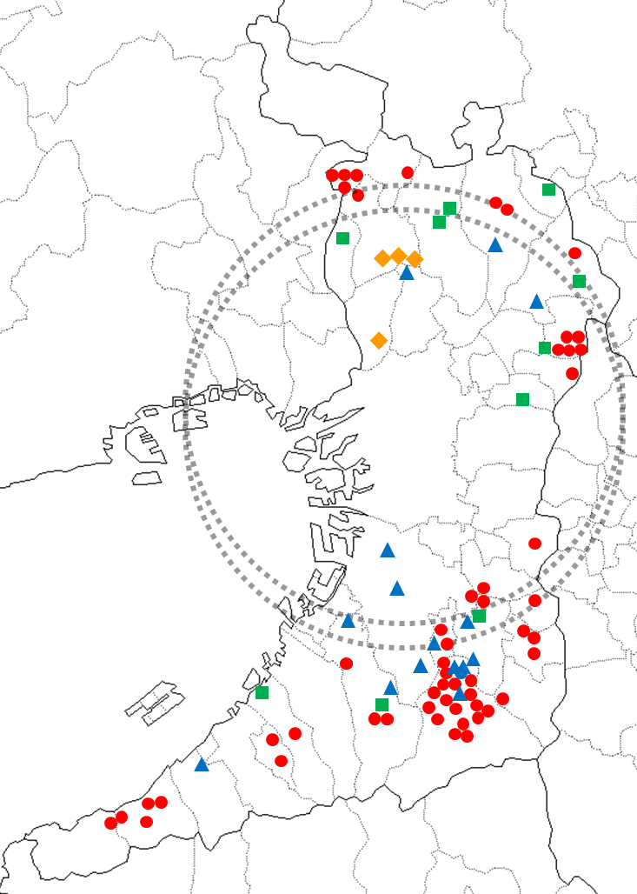
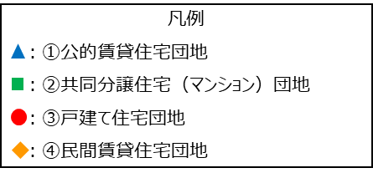
１－② ニュータウンの課題 ＜ニュータウン91地区の全体像＞
人口規模
大阪府の人口（882万人）
大阪では郊外の丘陵部を中心に多くのニュータウンが開発されてきた。
ニュータウンの人口84万人
＜ニュータウンの定義＞
昭和３０年度以降に着⼿された事業
計画⼾数1,000⼾以上⼜は計画⼈⼝3,000⼈以上の増加を計画した事業のうち、地区⾯積１６ha以上であるもの
郊外での開発事業（事業開始時にDID外であった事業）
10%
大阪府の人口の約１０％を占める
ニュータウン
以外の人口
街の高齢化
ニュータウンの年代別開発面積
整備から60年が経過し老朽化
梅田から20㎞圏
なんばから20㎞圏
（単位:ha）
人の高齢化
高齢化率の将来推計
NT平均
大阪府の平均より15.3ポイント高い
大阪府平均
（出典）全国のニュータウンリスト 2018年度作成
（国土交通省）から事務局作成

Slide 19
１－② ニュータウンの課題 ＜高齢化の全体像＞
91地区あるニュータウンのうち、65地区（71%）は府の高齢化率平均を超える
【 大阪府平均28.0％ ＜ ニュータウン平均34.2％ 】
2020年推計人口（棒グラフ）
2020年推計人口（千人）
2020年高齢化率（％）
2020年高齢化率
↑ 府の2020年高齢率平均28.0%
（出典）全国のニュータウンリスト 2018年度作成（国土交通省）から事務局作成

Slide 20
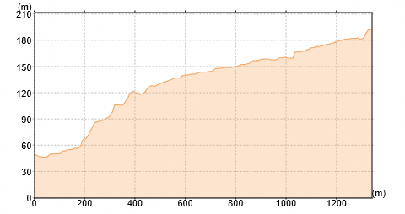
１－② ニュータウンの課題 ＜輻輳する課題～高齢化／高低差（坂）／高低差＞
[高齢化率が高く、坂が多いゾーン]
事例１ 人口減少（大阪南部のNT）
円の大きさは人口規模
府の高齢化率
平均28.0%
65地区
▲53%
空家が増加
コミュニティが縮小
治安リスクが増大
店舗が撤退
ニュータウン内の高低差（m）
事例2 高低差（大阪北部のNT）
ニュータウンの
高低差平均
31m
和泉中央丘陵
最寄駅からの最大高低差143m（ビルの36階に相当）
千里NT
泉北NT
深井
高齢化に伴い外出が更に困難に
向ヶ丘
最寄駅から最高地の断面図
高齢化率（％）
※人口と高齢化率は2020年の推計値
（出典）全国のニュータウンリスト 2018年度作成（国土交通省）から事務局作成

Slide 21
２．産業現場における自動運転化が見込める領域（現状）
モビリティと稼働場所
What
Where
ヒト＋モノ
飛行機、鉄道
移動・輸送
ヒト
バス、タクシー、自家用車
一般道、高速道、農道、林道
公道
モノ
トラック、バイク便
機能系*
消防車、救急車、ごみ収集車
作業用軽トラック
ごみ処理場、浄水場
自動化の見込める領域
ヒト
トレイン、ゴルフカート
公園、病院、テーマパーク
人＋機械
モノ
フォークリフト、ターレー
ドローン
港湾、工場、倉庫、建設現場
非公道
人の仕事
パトロールロボット
ホテル、テナントビル、駐車場
学校、病院、
新領域
注）網掛けは新たなニーズが見込める領域

Slide 22
２．産業現場における自動運転化が見込める領域（実証実験フィールド）
誘致が見込めるフィールド
非施設：公園、河川敷、港湾、埋立地、駐車場、墓地
施設：学校、文化施設、病院、公営住宅、浄水場、
下水処理場、市場
公共
Ｂ向け施設*
空港、港湾、市場、農場、発電所
施設
ショッピングモール、テーマパーク、スポーツ施設、キャンプ場
誘致フィールド
Ｃ向け施設**
付属機能
駐車場
工場系
工場、倉庫、車両基地、バス車庫
構内作業系
静脈産業***
ごみ処理場
* B向け施設：ビジネス向け施設
** C向け施設：消費者向け施設
*** 静脈産業：ごみ，産業廃棄物などの回収と再利用をはかる産業

Slide 23
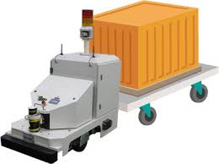
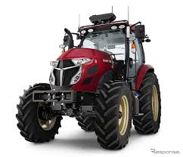
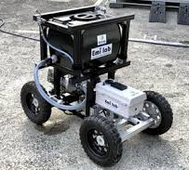
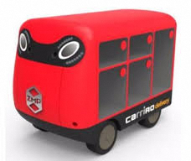
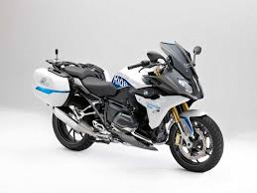
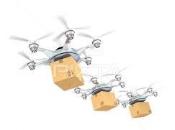
２．自動運転モビリティの種類と用途（自動車以外）
種類 | 車両外観 | 用途・特徴
無人配送車 |  | 人間が運転操作を行わなくとも自動で走行できる搬送車。主に工場内などを走行。電磁誘導式や光学誘導式などがある。
自動運転トラクター |  | スマート農業の担い手。搭乗状態での自動操舵、有人監視下での自動化・無人化、遠隔監視による完全無人化など技術に段階が存在する。
産業用小型無人 車両 |  | GPSを搭載し自動走行する。人間が行うには困難であり、ケガのリスクもある山間部の急傾斜等で農薬噴霧などを行う。
宅配ロボット |  | GPS等で位置を認識し、地図データに沿って自動走行。車体に取り付けたカメラやセンサーで障害物を検知しながら、指定された場所まで荷物を届ける。
自動運転バイク |  | AI制御により転倒しないため、事故等のリスクを軽減できる。将来的にはバイク便などへの応用も考えられる。
無人ドローン |  | 空撮カメラによるインフラ等の点検や災害時の情報把握等の利用のほか、遠隔地への商品配送や、農薬散布など、用途は幅広い。

Slide 24
２－① 実証実験フィールドの候補地
種別 | 大阪府 | 大阪市 | その他フィールドイメージ
公園・施設 | 万博公園、服部緑地、久宝寺緑地 寝屋川公園、大泉公園 等 | 大阪城公園、天王寺公園、鶴見緑地、難波宮公園 等 | ATC、舞洲ヘリポート
河川区域 | 石川、神崎川、 等 | 道頓堀川、大川（桜ノ宮公園、中之島公園）等
港湾 | 堺泉北港 | 大阪港
上下水道 施設 | 下水処理場 | 浄水場、下水処理場
大学 | 府立大学 （中百舌鳥、羽曳野等） | 市立大学 （杉本町、阿倍野等） | 大阪大学、各私立大学
埋立地 開発地 | 彩都、箕面森町、りんくうタウン 等 | 夢洲、舞洲、森之宮 等 | うめきた2期
空港 |  |  | 関西国際空港 大阪国際空港
駐車場 | 茨木地下駐車場、江坂立体駐車場 、新石切駐車場 | 新大阪駐車場、大阪駅前駐車場、長堀バス駐車場 等

Slide 25
公民連携によるスピーディーな産業実装
大阪のスマートシティは社会課題に対応するサービスを、速やかに社会実装することを重視
移動課題と企業のテクノロジーをマッチングさせ、実証実験に留まらない技術開発を後押し
課題解決と産業支援
企業（テクノロジー）
住民の課題
自治体、地域
（団地、公有地等）
世界先端技術の誘引
（ベンチャー、外国企業）
問題解決
企業支援
技術の応用による
・生産性向上、人手不足
・ビジネス開発
大阪の企業のDX*
経済発展
自動運転
高次サービス
次世代モビリティ
* Digital Transformation

